Slide 1
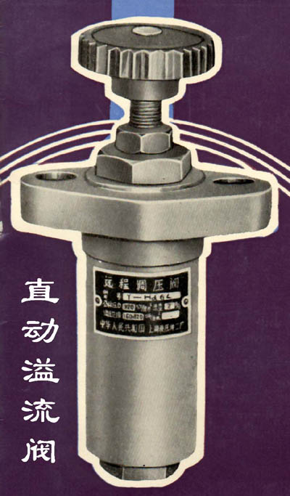
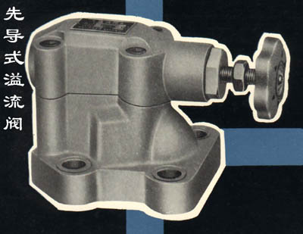
§6-3 压力控制阀

Slide 2
§6-3 压力控制阀
分类 按用途： 溢流阀
减压阀
顺序阀
平衡阀
卸荷阀
按阀芯结构：滑阀
球阀
锥阀
按工作原理：直动式
先导式

Slide 3
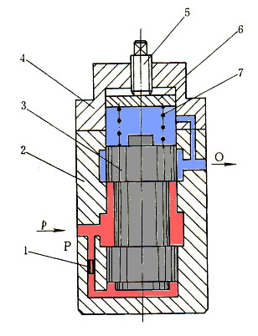

§6-3.1 溢流阀
作用：防止系统过载，保持系统压力恒定。
一、工作原理
1. 直动式溢流阀
结构：
工作原理：p < p_{s} ,阀口不开；
p > p_{s} ,溢流。
p_{s} — 弹簧力
职能符号：

Slide 4
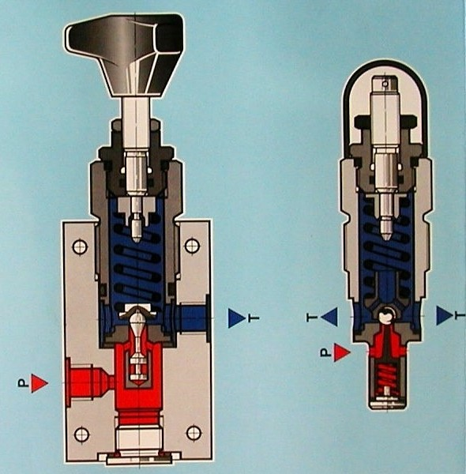
DBD型直动式溢流阀

Slide 5
实物

Slide 6
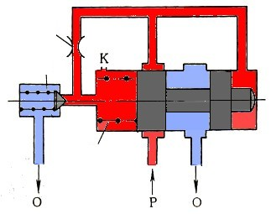
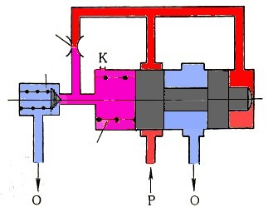
2. 先导式溢流阀
结构：先导阀
主阀
阻尼孔
调压弹簧
阻尼孔、压差Δp
先导阀
主阀
平衡弹簧
远程控制口K : 实现远程调压。
K口打开，p 由控制油压决定；
K口堵上，p 由先导阀p_{s} 决定。

Slide 7
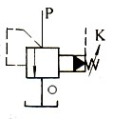
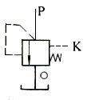
职能符号
新符号
旧符号

Slide 8
实物

Slide 9
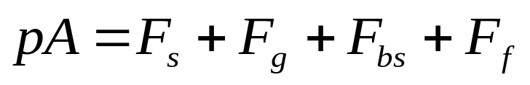
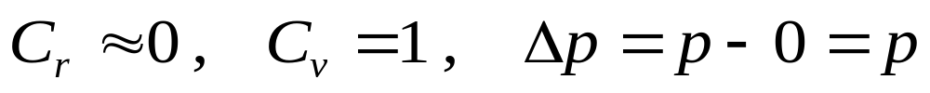
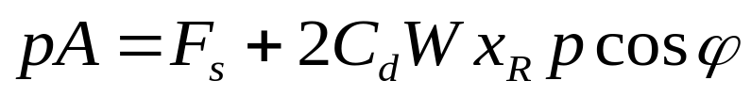
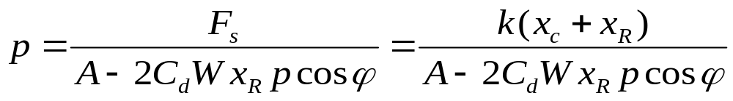


二、静态特性
1.直动式
溢流时阀芯受力方程：
式中：
k — 弹簧刚度
— 弹簧的预压缩量
— 阀口开度（阀芯位移，即增加的压缩量）

Slide 10
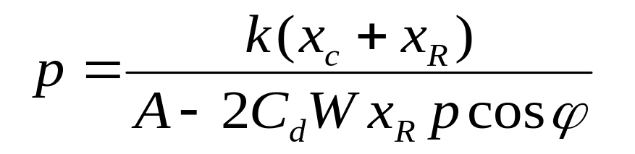
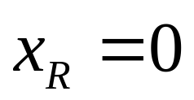
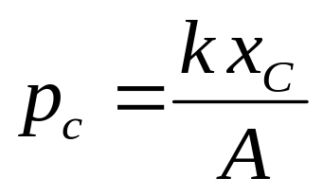
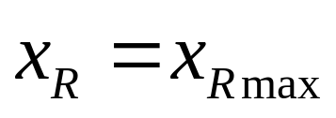
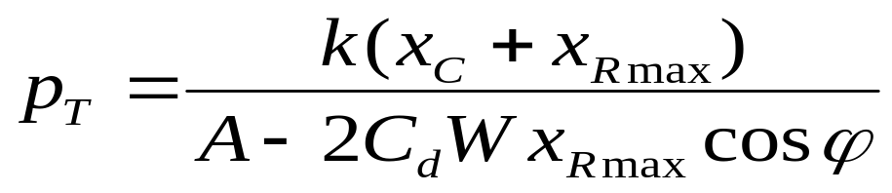
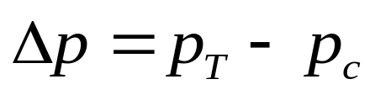
（阀口将开未开）
开启压力：
—通过额定流量时阀芯的位移
调定压力(全流压力):
调压偏差:

Slide 11
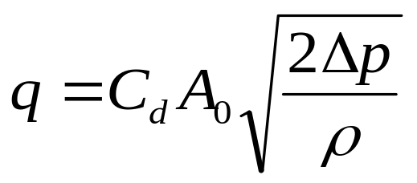
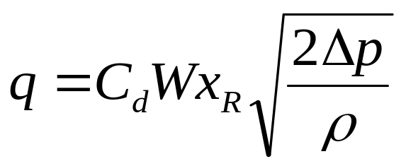
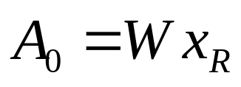
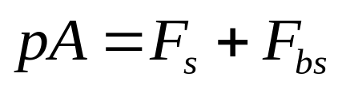
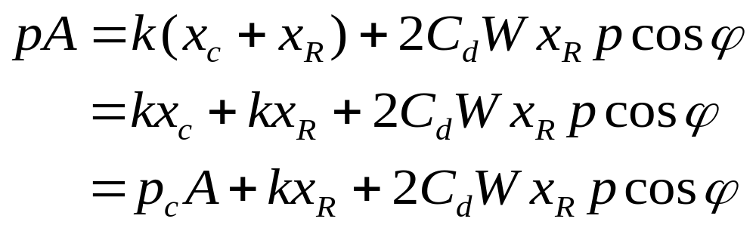
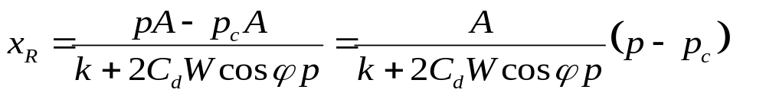
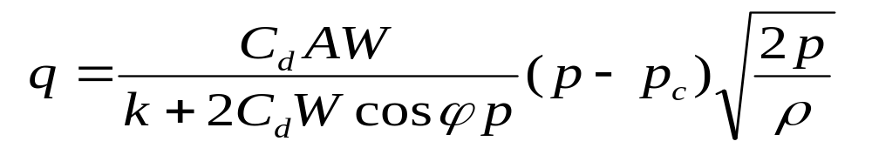
流量-压力特性方程：

Slide 12
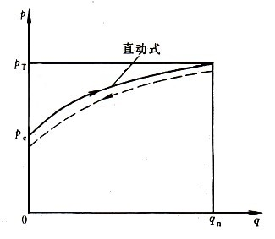
特性曲线
特点：反应快，波动大（0.2-0.4 MPa).

Slide 13
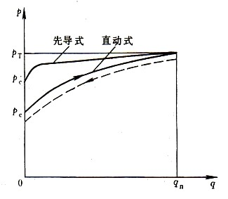
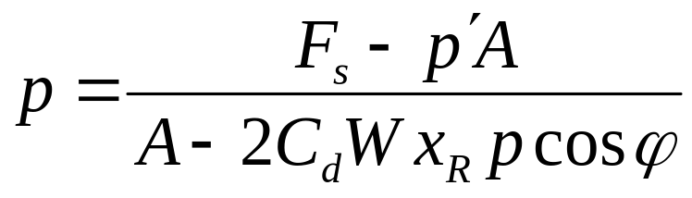
2. 先导式
对于高压大流量的溢流阀，为了减小波动，采用了先导阀。
p’ — 主阀芯上端的压力
特点：反应慢，稳定性好，波动小。

Slide 14
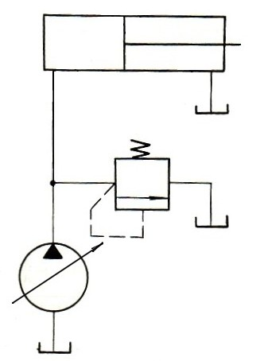
三、应用
1.作安全阀（常闭）
作用：防止系统过载。

Slide 15
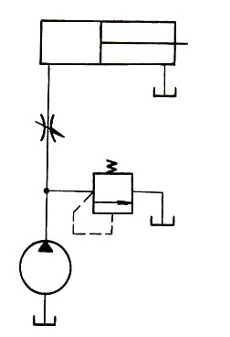
2. 作溢流阀（常开）
作用：保持系统压力恒定

Slide 16
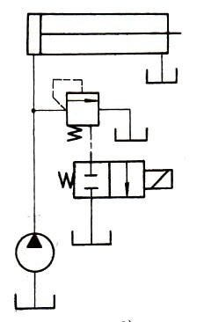
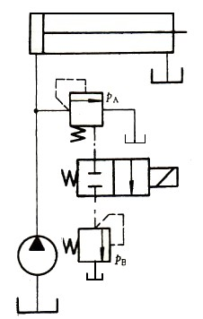
3.卸荷或远程调压
卸荷
远程调压

Slide 17
4.作背压阀
放在系统回油路上

Slide 18
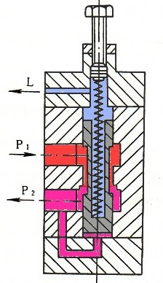
§6-3.2 减压阀
作用：减低系统压力，并有稳压作用。
特点：出口压力控制阀芯动作，
有单独泄油口
工作原理：节流口产生压降Δp
p₂ = p₁ -Δp ，
p₁一定，Δp ↑ ， p₂↓。
● p₂< p_{s} ,处于非工作状态，
不起减压作用；
● p₂ > p_{s} ,减压、稳压。

Slide 19
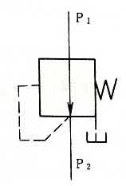
稳压原理
● p₂ ↑→阀芯上移→阀口减小→ Δp ↑，
p₂= p₁ -Δp ， p₁一定，Δp ↑ ， p₂↓；
● p₂ ↓ →阀芯下移→阀口开大→ Δp ↓，
Δp↓， p₂↑= p_{s} 。
职能符号：

Slide 20
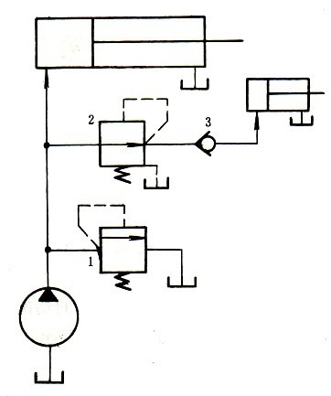
应用：
工作缸
夹紧缸
使夹紧缸获得稳定的低压。

Slide 21
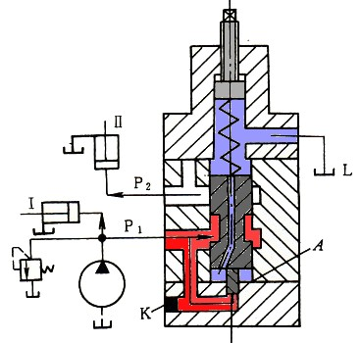
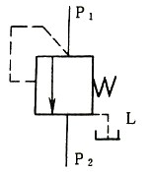
§6-3.3 顺序阀
作用：控制多个执行元件动作顺序。
1.内控顺序阀
结构：出油口接二次油路，有单独泄油口。
工作原理：p < p_{s} ,进出口不通；
p > p_{s} ,接通。
特点：内部控制，
外部泄油。
职能符号：

Slide 22
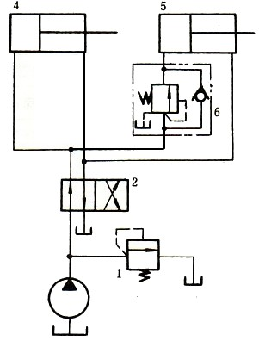
应用：
控制液压缸动作顺序

Slide 23
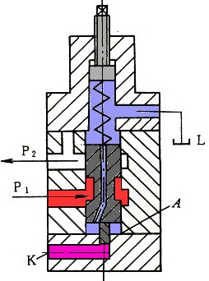
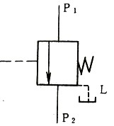
2. 外控顺序阀
结构：控制油口。
工作原理：p_{K} < p_{s} ,不通；
p_{K} > p_{s} ,进出口接通。
特点：外部控制，
外部泄油。
职能符号：

Slide 24
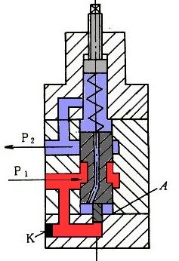
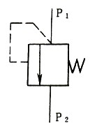
§6-3.4 平衡阀
作用：放在执行元件的回油路上，平衡重物。
与顺序阀区别：没有单独的泄油口，弹簧较硬。
1. 内控平衡阀
特点：内部控制，
内部泄油。
职能符号：

Slide 25
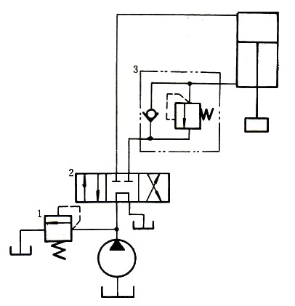
应用：
平衡重物。

Slide 26
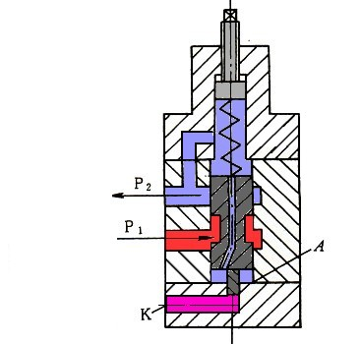
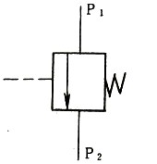
2. 外控平衡阀
特点：外部控制，
内部泄油。
职能符号：

Slide 27
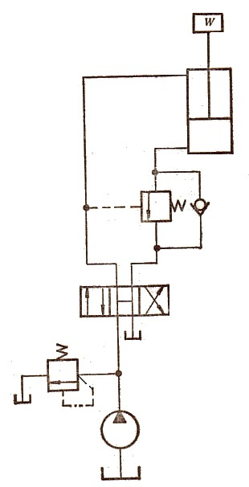
应用
平衡重物，
限制重物下落速度。

Slide 28
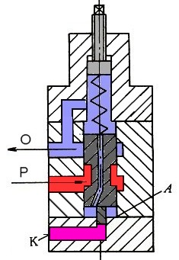
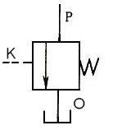
§6-3.5 卸荷阀
作用：使油泵卸荷，减小功率消耗。
区别：出口接油箱，K口接卸荷油压。
工作原理：p_{K} < p_{s} ,阀口不开；
p_{K} > p_{s} ,阀口打开，使泵卸荷。
职能符号：
特点：外部控制，
内部泄油。

Slide 29
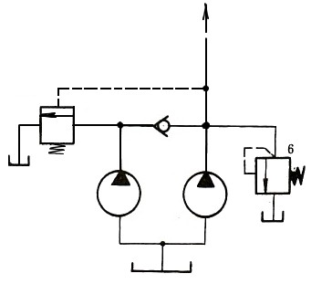
应用：
使左泵卸荷

Slide 30
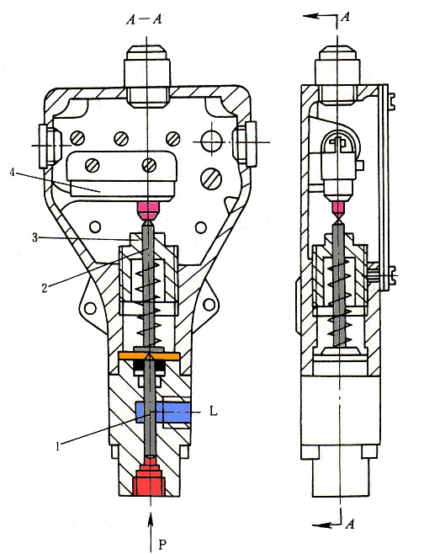
§6-3.6 压力继电器
作用：利用系统中压力变化，控制电路的通断。
微动开关
调节螺钉
顶杆
柱塞

Slide 31

工作原理：
p > p_{s} ,微动开关闭合，发出电信号。
p < p_{s} ,微动开关断开，电信号撤销。
职能符号：
应用：1.控制电磁阀动作。
2.控制系统压力，出故障时，自动停车。

Slide 32

应用：
控制电磁阀，实现油缸顺序动作。

Slide 33
压力阀小结
作用：控制液压系统中的压力。
共性：利用液压力和弹簧力比较，控制阀口的
开与关；或控制开口大小。
溢流阀：控制进口压力
减压阀：控制出口压力
顺序阀：控制阀口通与不通，进而控制执行元件的
动作顺序。
平衡阀：装在执行元件的回油路上，平衡重物。
卸荷阀：使油泵卸荷。
要求：掌握各种阀的工作原理及应用场合。

